Slide 1
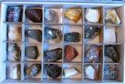
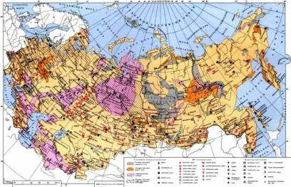
Руди металів

Slide 2
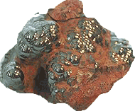
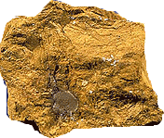

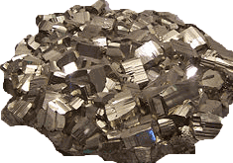
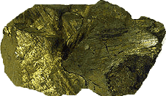

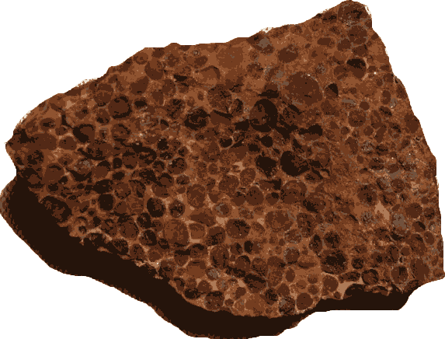
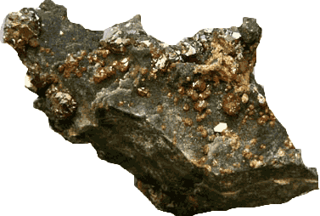
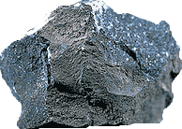
Гематит
Лимоніт
Магнетит
Пиріт
Халькопиріт
Галеніт
Гарниерит
Боксит
Сфалерит
Піролюзит

Slide 3
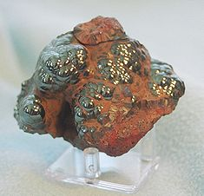
Гематит
(червоний залізняк)
Формула Fe₂O₃
Колір
Від металево сірого
до коричнево-червоного
Твердість 5,5 — 6,5
Щільність 4,9 — 5,3 г/см³

Slide 4
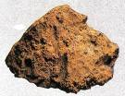
Лимонит
(бурий залізняк)
Формула FeOOH·(Fe₂O₃·nH₂O)
Колір
Бурий, чорний, охристо-жовтий
Твердість 1,5 — 5,5
Щільність 3,3—3,9 г/см³

Slide 5
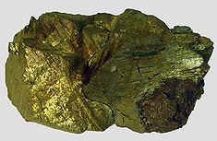
Халькопирит
(мідний колчедан)
Формула CuFeS₂
Колір
Золотисто-жовтий
Твердість 3,5
Щільність
4,1 — 4,3 г/см³

Slide 6
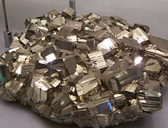
Пирит
(сірий колчедан, залізний колчедан)
Формула FeS₂
Колір
Латунно-жовтий
Блиск
Металевий
Твердість 6 — 6,5
Щільність 4,95—5,1 г/см³

Slide 7
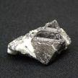
Магнетит
(магнитный залізняк)
Формула FeO·Fe₂O₃
Колір
Железно-чёрный
Блиск Металевий
Твердість 5,5 —6,0
Щільність 4,9 — 5,2 г/см³

Slide 8
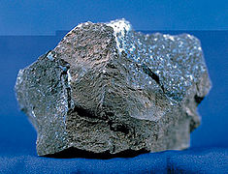
Пиролюзит
(марганцева руда)
Формула MnO₂
Колір
Сталево сірий,
блакитно-сірий
Твердість 2 — 2,5
Щільність 4,4 — 5,06 г/см³

Slide 9
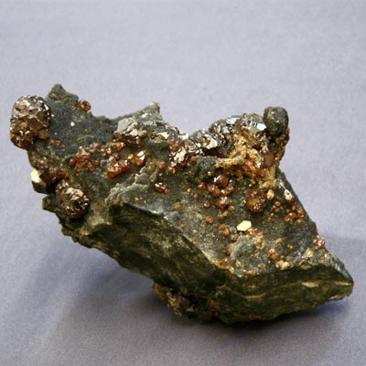
Сфалерит
(цинкова обманка)
Формула ZnS
Колір
жовтий, червоно-
коричневий або чорний
Твердість 3,5-4,0
Щільність около 4 г/см³

Slide 10
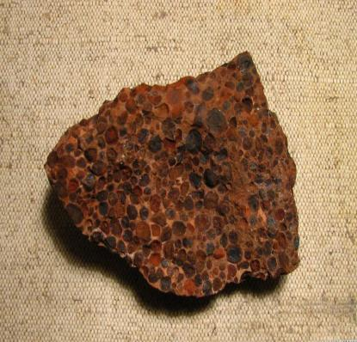
Боксит
(алюмінієва руда)
Формула Al ₂O₃
Колір
червоний та темно- червоний, рідше білий, сірий, чорний
Твердість 4,5 — 5,5
Щільність 4,9 — 5,3 г/см³

Slide 11

Галеніт
Формула PbS
Колір
Свинцово-сірий
Блиск Металевий
Твердість 2,5
Щільність 7,2 — 7,6 г/см³

Slide 12
Дякую за
Увагу

